Slide 1

Программа стажировок
EGGER
Шуя, 2018 г.

Slide 2
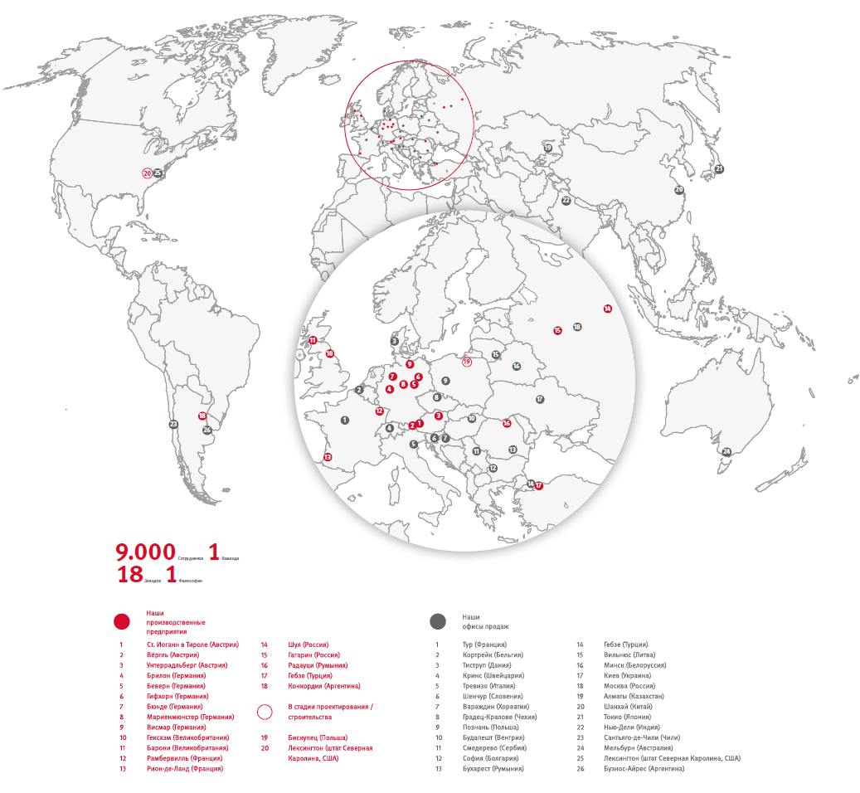
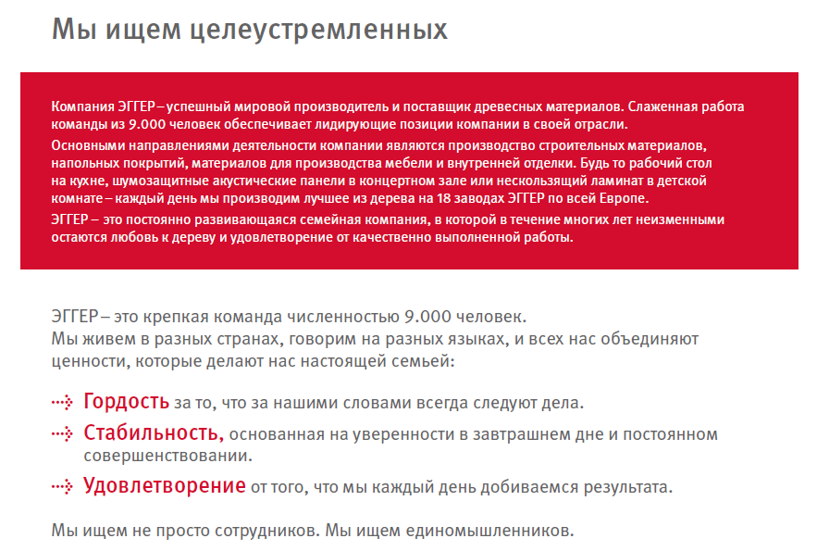
Об EGGER

Slide 3

Условия стажировки
1
На время прохождения стажировки, отобранные кандидаты будут приняты на работу по срочному трудовому договору на 2 месяца (июль – август 2018 г.) с ежемесячной выплатой заработной платы. На это время за студентами также сохраняется их место учебы.
EGGER предлагает комплексную программу вводного обучения.
EGGER предлагает хорошие комфортные условия труда, современное оборудование и работу в дружном коллективе высококвалифицированных специалистов.
Завод EGGER Шуя обеспечивает доставку студентов на завод/с завода.
2
3
4

Slide 4
Обязательства со стороны участников стажировки
С уважением относиться к рабочей программе и выполнению заданий и мероприятий, разработанных наставниками / кураторами со стороны завода EGGER Шуя согласно плану стажировки.
1
2
Соблюдать следующие правила:
Правила внутреннего трудового распорядка завода EGGER Шуя
Правила по охране труда и безопасности жизнедеятельности на заводе EGGER Шуя
Не разглашать любую информацию, полученную на заводе EGGER Шуя во время прохождения стажировки, носящую конфиденциальный характер

Slide 5
Обязательства со стороны завода EGGER Шуя
Закрепление за студентами наставников/ кураторов на время прохождения стажировки
Водный инструктаж по охране труда и безопасности жизнедеятельности согласно Трудового Кодекса Российской Федерации
Разработка оптимальных программ для получения студентами профессиональных знаний и умений, необходимых для работы на заводе EGGER Шуя
1
2
3

Slide 6


Slide 7
Вакантные места для прохождения стажировок на заводе EGGER Шуя в 2018 г.
Факультет | Подразделение | Количество вакантных мест
Технический | Цех ДСП | 2
 | Цех ЛДСП | 2
 | Служба технической поддержки производства (электромастерская) | 1
 | Служба технической поддержки производства (слесарная мастерская) | 1
 | Служба контроля качества | 2
 | Отдел лесозакупок | 1
 | Отдел технических закупок | 1
 | IT отдел | 1
Логистический | Склад готовой продукции | 2
 | Отдел планирования | 2
 | Транспортный отдел | 1
Финансовый | Отдел персонала | 1
 | Бухгалтерия | 2
 | Секретариат | 1
 | Отдел кредитного контроля | 1
 | Отдел контроллинга | 1
Коммерческий отдел | Отдел продаж | 1
Всего |  | 23

Slide 8

Правила подачи заявки для прохождения стажировки в 2018 году на заводе EGGER Шуя
1
Заинтересованные лица могут направить свое резюме (заявку) не позднее 25.05.2018 на адрес электронной почты:
Galina.Kaminskaya@egger.com
2
Для получения дополнительной информации и уточнения интересующих вопросов Вы можете связаться со специалистом отдела персонала завода EGGER Шуя:
Галина Каминская: T +7 (49351) 39186
3
Интервью будут проходить 13 и 14 июня 2018 года на заводе EGGER Шуя. Дополнительная информация по организации (месте и времени) проведения собеседований будет предоставлена заранее.

Slide 9


Slide 10
Ждем Вас!
Завод EGGER в г. Шуя

